Slide 1

Remisyondaki Yaşlı Romatoid Artrit Hastaları Ne Kadar "İyi"?
Klinik Remisyondaki Hastalarda Geriatrik Sendromların Kesitsel Değerlendirmesi
Uzm. Dr. Pınar Sırmatel Bücük¹, Doç. Dr. Aslı Kılavuz¹, Prof. Dr. Kenan Aksu²
¹Ege Üniversitesi Tıp Fakültesi, Geriatri Bilim Dalı ²Ege Üniversitesi Tıp Fakültesi, Romatoloji Bilim Dalı

Slide 2

Giriş ve Arka Plan
Romatoid Artrit (RA), yaşlı bireylerde sadece hastalık aktivitesiyle değil, aynı zamanda komorbiditeler ve fonksiyon kaybıyla da seyreden kompleks bir sistemik hastalıktır. Yaşlanmayla birlikte hastalığın yönetimi daha karmaşık hale gelir.
Klinik remisyon (DAS28 <2.6), hastalık kontrolünün sağlandığını gösterse de bu durum, yaşlı bireyin gerçek anlamda "iyi yaşlandığı" ya da optimal fonksiyonel kapasiteye sahip olduğu anlamına gelmemektedir.
Çalışmanın Motivasyonu: Bu araştırmada, klinik olarak "süt liman" görünen RA hastalarında, geriatrik takip ihtiyacını vurgulamak ve görünmeyen riskleri ortaya koymak amaçlanmıştır.

Slide 3

Ana Mesaj
Klinik Remisyon ≠ Geriatrik İyilik Hali
DAS28 skoru hastalık aktivitesini yansıtsa da yaşlı hastanın genel sağlık durumunu, fonksiyonel kapasitesini ve yaşam kalitesini tam olarak değerlendirmez.

Slide 4



Çalışmanın Amacı
Sıklığın Belirlenmesi
Fonksiyonel Etkilerin Değerlendirilmesi
Farkındalık Oluşturma
Klinik remisyona ulaşmış ≥60 yaş RA hastalarında geriatrik sendromların (GS) prevalansını ortaya koymak
Romatoloji pratiğinde kapsamlı geriatrik yaklaşımın gerekliliğine dikkat çekmek ve multidisipliner bakım modelini teşvik etmek
GS varlığının fiziksel performans, günlük yaşam aktiviteleri ve genel fonksiyonel durum üzerindeki etkilerini analiz etmek

Slide 5
Yöntem ve Katılımcılar
Çalışma Tasarımı
Dışlama Kriterleri
Tip: Kesitsel, gözlemsel çalışma
Aktif RA hastalığı (DAS28 ≥2.6)
Süre: 2023-2025 yılları arası
Akut/instabil tıbbi durum (enfeksiyon, hastaneye yatış)
İleri bilişsel bozukluk (MMSE <18)
Merkez: Ege Üniversitesi Tıp Fakültesi İç Hastalıkları Anabilim Dalı Poliklinikleri
Yakın zamanda cerrahi/travma/kırık
Son 6 ay içinde yüksek doz steroid kullanımı (Prednizon ≥10 mg/gün)
Dahil Edilme Kriterleri
≥60 yaş
RA tanısı (2010 ACR/EULAR kriterleri)
Son 6 ayda DAS28 <2.6 (remisyon durumu)
Kapsamlı geriatrik değerlendirmeyi tamamlayabilme

Slide 6
Kapsamlı Geriatrik Değerlendirme Araçları
1
2
Fonksiyonel Durum
Kırılganlık ve Sarkopeni
ADL (Activities of Daily Living)
FRAIL Skalası: Kırılganlık değerlendirmesi
IADL (Instrumental ADL)
SMMI: İskelet kas kütlesi indeksi(BIA)
El Sıkma Gücü: Kas gücü ölçümü
Yürüyüş Hızı ve Otur-Kalk Testi: Fiziksel performans
3
4
Beslenme Durumu
Ruhsal ve Bilişsel Değerlendirme
MNA-SF (Mini Nutritional Assessment-Short Form)
GDS-15 (Geriatric Depression Scale)
MMSE (Mini Mental State Examination)

Slide 7
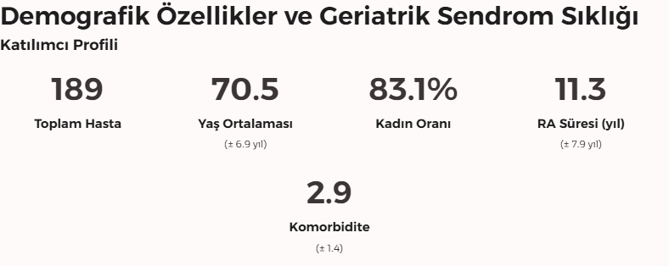

Slide 8
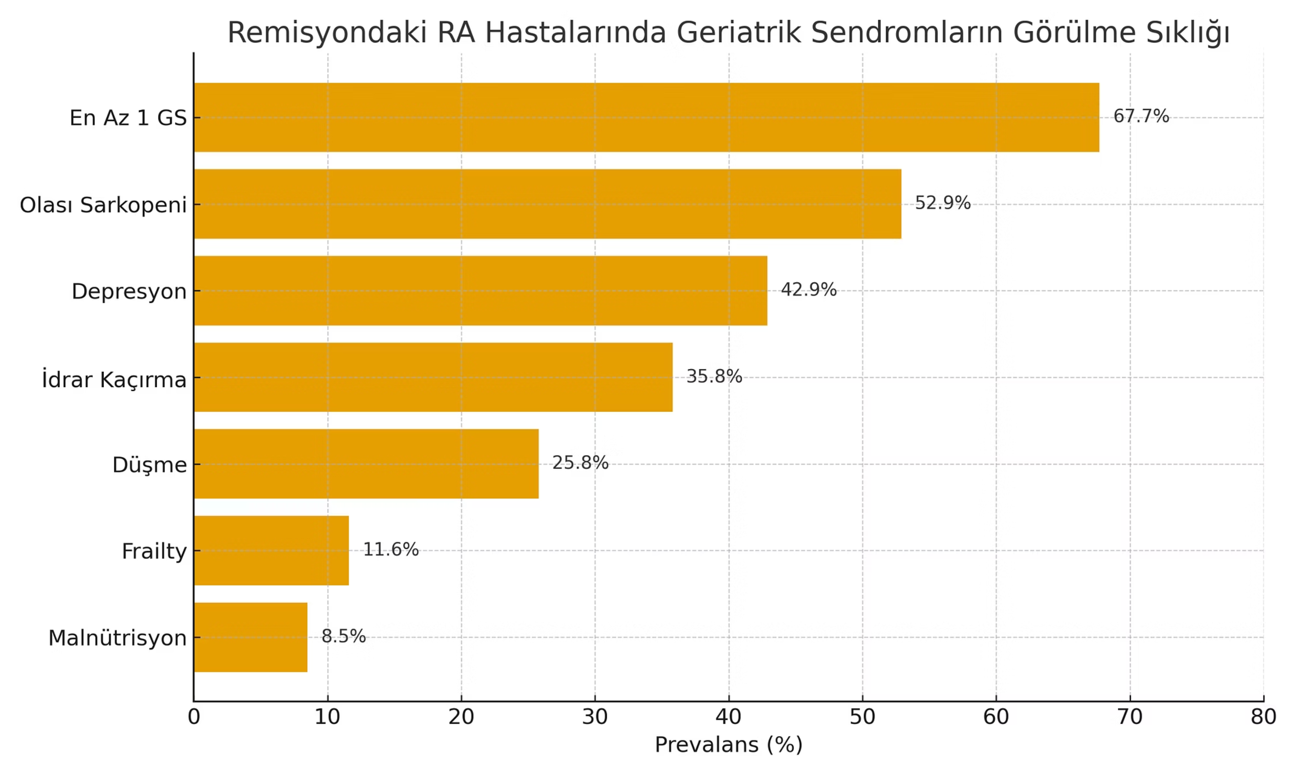

Slide 9
GS(+) ve GS(-) Grupların Karşılaştırması
Geriatrik sendrom varlığı, fiziksel performans parametrelerinde belirgin farklılıklara yol açmaktadır. GS(+) grup, GS(-) gruba kıyasla tüm performans testlerinde anlamlı derecede daha düşük skorlar göstermiştir.
Yürüme Hızı<0.8
Otur-Kalk Süresi>15 sn
Düşük El Sıkma Gücü
GS(+): %39.8
GS(+): %53.1
GS(+): %57.0
GS(-): %8.2
GS(-): %11.5
GS(-): %44.3
p < 0.001
p < 0.001
p < 0.001
Analiz Yöntemi: SPSS 28.0 yazılımı kullanılarak Ki-kare ve Mann-Whitney U testleri ile değerlendirildi. Tüm fiziksel performans parametrelerinde gruplar arası farklar istatistiksel olarak anlamlı bulunmuştur.

Slide 10
Literatürde
Çalışma (Yıl, Ülke)
Örneklem(n) / Remisyon Kriteri
Değerlendirilen GS’ler
Öne Çıkan Bulgular
Tada, 2019 (Japonya)
95 RA (≥60) / DAS28<2.6
Frailty
Remisyonda frailty %6.7, aktif RA’da %46.7
Cano-García, 2023 (İspanya)
76 RA (≥65) / DAS28≤2.6
Sarkopeni, frailty, malnütrisyon, polifarmasi
Sarkopeni %15.8, frailty %40.1, polifarmasi %90.8
Karahan, 2020 (TR)
100 RA (≥65) / DAS28≈3
Sarkopeni, frailty, malnütrisyon
Sarkopeni %35, frailty ve malnütrisyon birlikte sık
Keskin Demircan, 2025 (TR)
129 RA (≥60) / DAS28<3.2
Frailty, depresyon, polifarmasi, uyku bozukluğu
EORA’da depresyon ve polifarmasi daha sık
Bizim çalışma, 2025
189 RA (≥60) / DAS28<2.6
Tüm GS’ler: depresyon, malnütrisyon, frailty, sarkopeni, düşme vb.
GS ≥1: %67.7, Frailty: %11.6, Olası sarkopeni: %52.9

Slide 11
Sonuç ve Öneriler
Klinik remisyon, yaşlı RA hastasında gerçek iyilik halinin garantisi değildir. GS(+) hastalar, düşük fiziksel performans ve depresyon gibi ciddi geriatrik risklerle karşı karşıyadır. Geriatrik sendromlar, hastalığın "görünmeyen" yönüdür ve DAS28 bu sessiz de olabilecek tehlikeleri yansıtmayabilir.
Klinik Öneriler
Sadece DAS28 değil, bütünsellik önemlidir.
Kapsamlı geriatrik değerlendirme (KGD),romatoloji pratiğine entegre edilmelidir.
Romatolog + Geriatrist iş birliği değerlidir.
Multidisipliner yaklaşım yaşlı RA hastalarının yaşam kalitesini artıracağı düşünülmektedir.

Slide 12

Teşekkürler
📧 pinarsirmatel1985@gmail.com

Slide 13
Kaynaklar
Tada, M., Yamada, Y., & Mandai, T. (2019). The characteristics of frailty in patients with rheumatoid arthritis. Modern Rheumatology, 29(1), 136–141. https://doi.org/10.1080/14397595.2018.1465491
Cano-García, M. C., Carbonell-Bobadilla, V., Pérez-Pérez, R., et al. (2023). Frailty in elderly patients with rheumatoid arthritis in remission. International Journal of Rheumatic Diseases, 26(1), 12–20. https://doi.org/10.1111/1756-185X.14531
Niksolat, N., Nikfar, M., & Ghasemi, M. (2022). Prevalence of geriatric syndromes in older patients with rheumatoid arthritis. Archives of Rheumatology, 37(1), 38–45. https://doi.org/10.46497/ArchRheumatol.2022.8820
Karahan, A. Y., Yilmaz, H., & Ortabozkoyun, L. (2020). Evaluation of frailty and malnutrition in elderly patients with RA. Aging Clinical and Experimental Research, 32(7), 1341–1347. https://doi.org/10.1007/s40520-019-01240-1
Keskin Demircan, H., & Kahveci, K. (2025). Geriatric syndromes in elderly-onset RA versus young-onset RA. Turkish Journal of Geriatrics, 28(1), 21–29. https://doi.org/10.1111/psyg.13235

